Slide 1
ELECTRONICA DIGITAL III
ARM - Cortex M3
Advanced RISC Machines

Slide 2

Systick

Slide 3
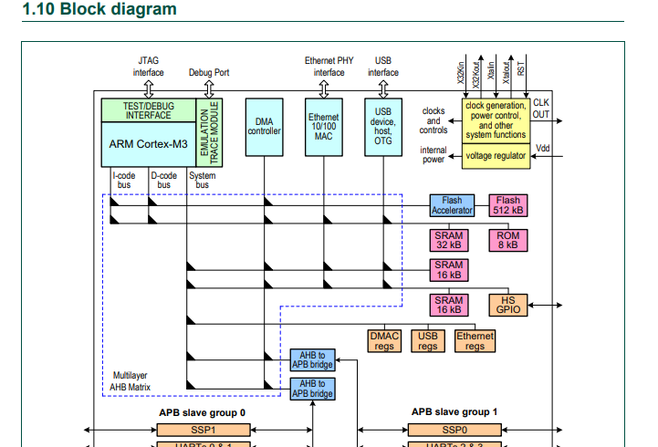

Slide 4
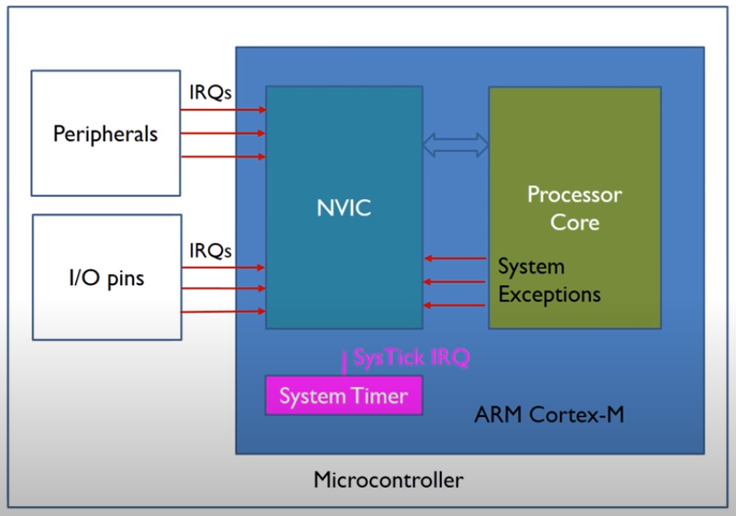

Slide 5
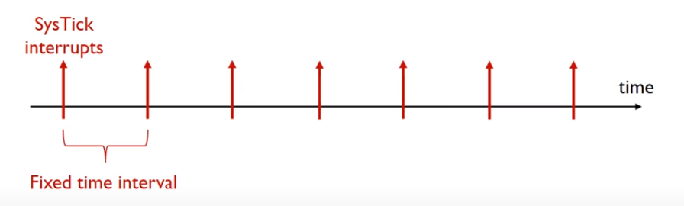
SIYSTICK: TEMPORISADOR DEL SISTEMA
GENERA UN INTERRUPCION CADA UN INTERVALO DE TIEMPO FIJO

Slide 6
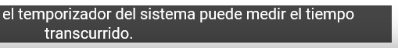
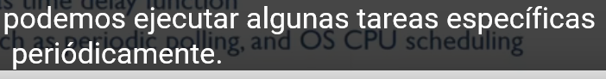

Slide 7

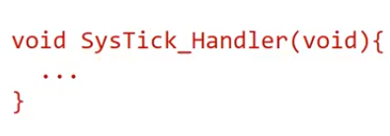

Slide 8
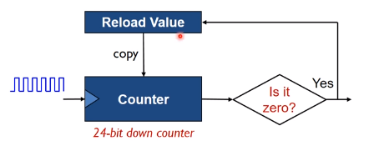
DIAGRA DE BLOQUES CONCEPTUAL

Slide 9
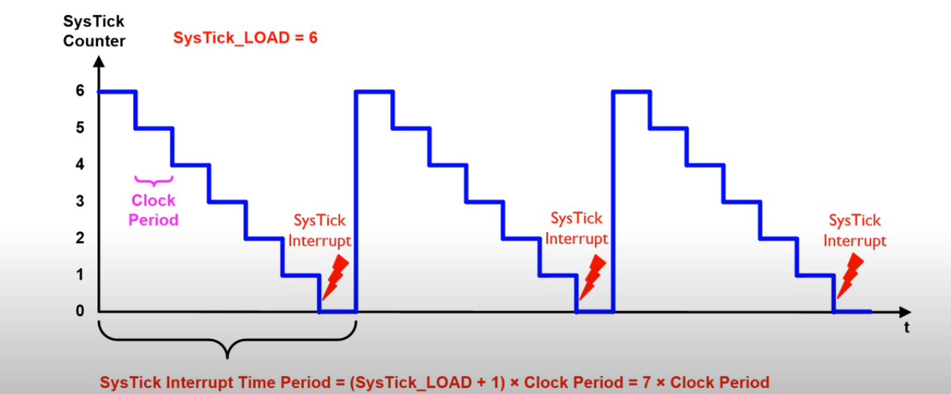

Slide 11
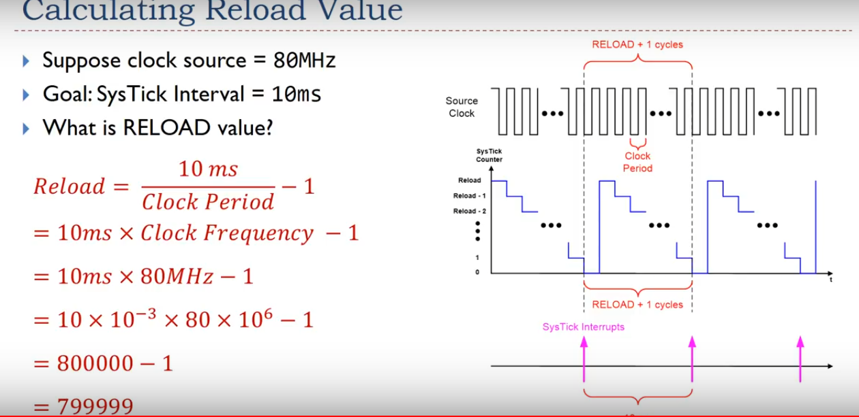

Slide 12
REGISTROS ST

Slide 13
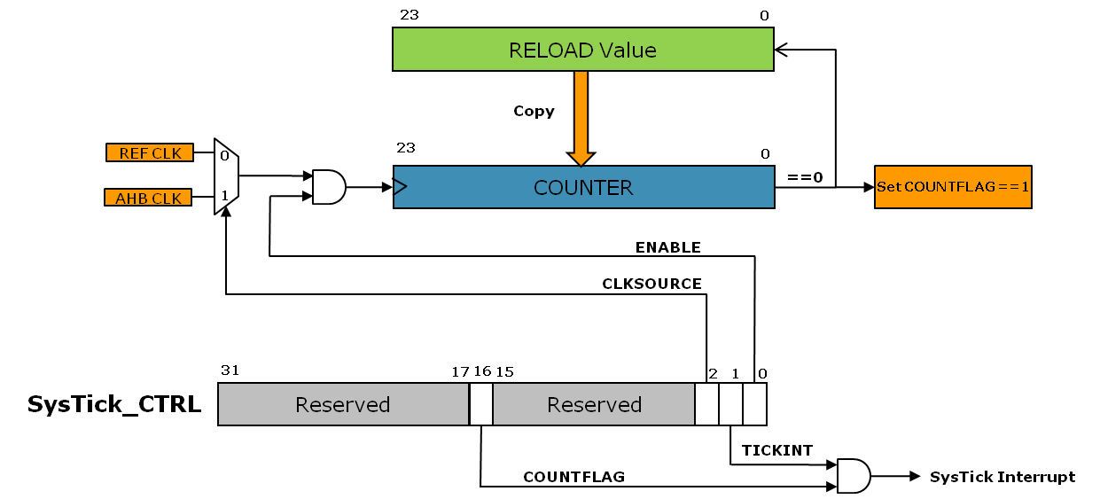

Slide 14
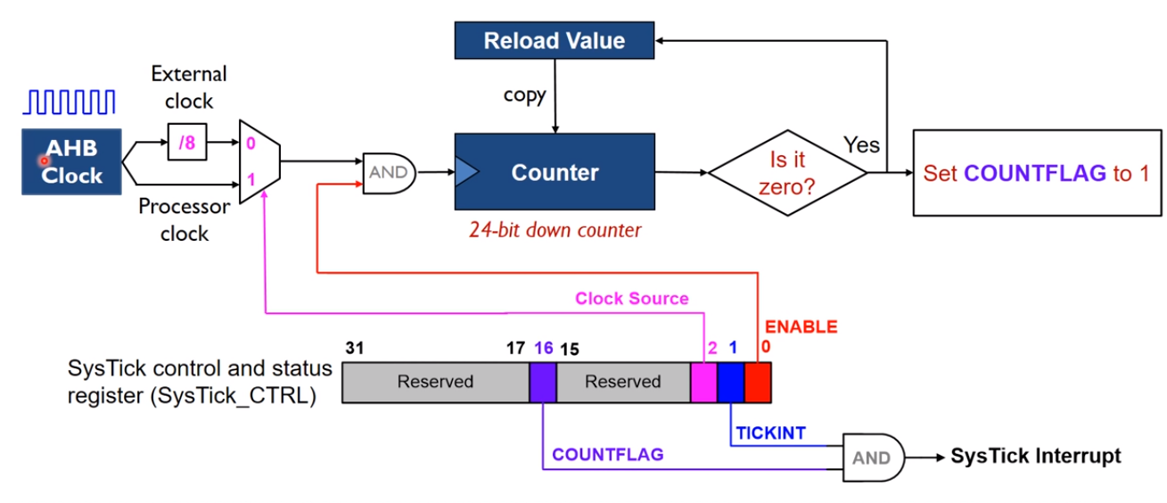

Slide 15
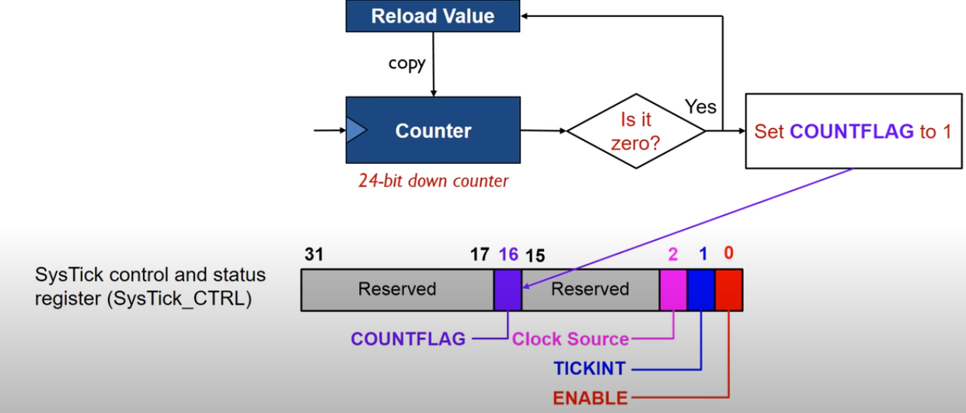

Slide 16
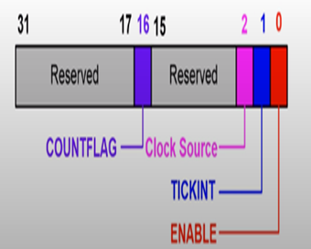
SYSTIC_CTRL : REFISTRO DE CONTROL Y STATUS

Slide 17
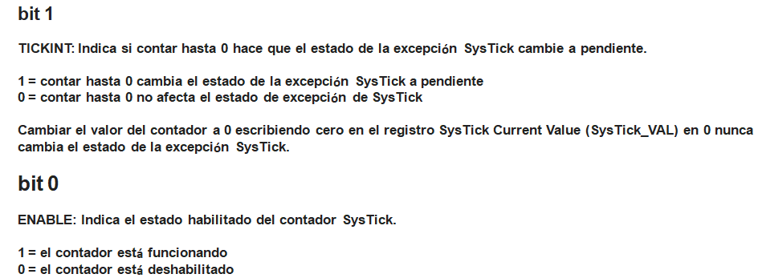

Slide 18
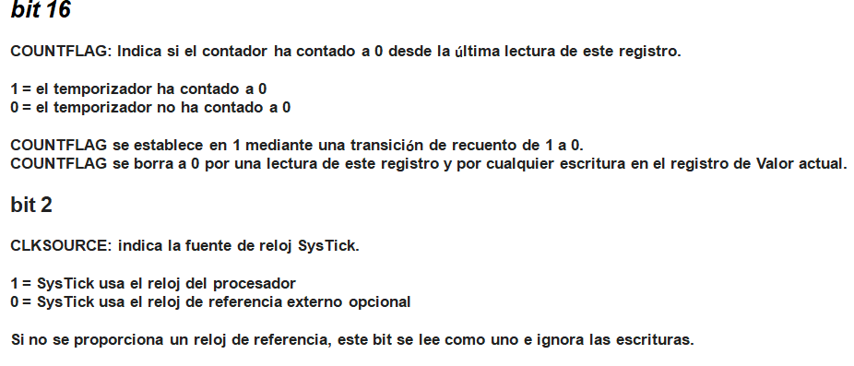

Slide 19
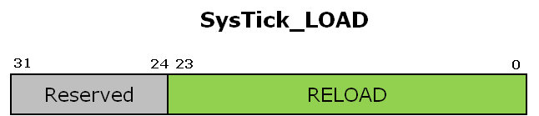
SysTick_LOAD: es un registro de valor de contador (re) de carga. Esto proporciona el valor de ajuste para el contador.
RELOAD: El valor de 24 bits para (re) cargar en el registro de valor actual (SysTick_VAL) cuando el contador llega a 0.

Slide 20
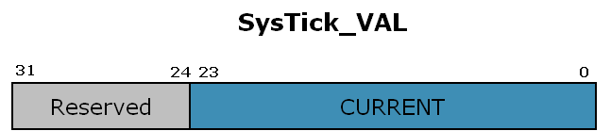
SysTick_VAL: es el registro del valor actual del contador.
CORRIENTE: valor del contador actual. Este es el valor del contador en el momento en que se muestrea.

Slide 21
SysTick_CALIBRACION
El registro STCALIB contiene un valor que es inicializado por el código de arranque, con un valor de fábrica.
Este valor programado es apropiado para generar una interrupción cada 10 milisegundos, si el temporizador de tic del sistema tiene una frecuencia de 100 MHz. Este es principal uso previsto para el temporizador de tic del sistema por ARM. Si bien se puede utilizarse para generar interrupciones en otras frecuencias, seleccionando el valor de recarga correcta

Slide 22
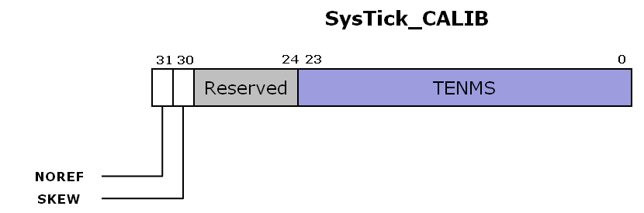
NOREF: indica si se proporciona un reloj de referencia DEFINIDO POR IMPLEMENTACIÓN. 1 = el reloj de referencia no está implementado 0 = se implementa el reloj de referencia SKEW: Indica si el valor de calibración de 10 ms es exacto. El valor de calibración 1 = 10ms es inexacto, debido a la frecuencia del reloj 0 = 10 ms El valor de calibración es exacto
TENMS: Opcionalmente, contiene un valor de recarga que se utilizará para la temporización de 10 ms (100 Hz), sujeto a errores de sesgo del reloj del sistema. Si este campo es cero, el valor de calibración no se conoce.

Slide 23
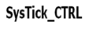
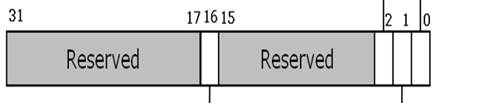
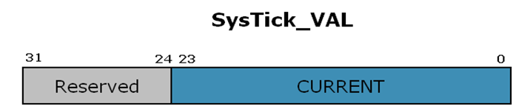
DIRECCIONES
0XE000 E014
0XE000 E01C
0XE000 E010
0XE000 E018

Slide 24
VEAMOS EL MANUAL

Slide 25
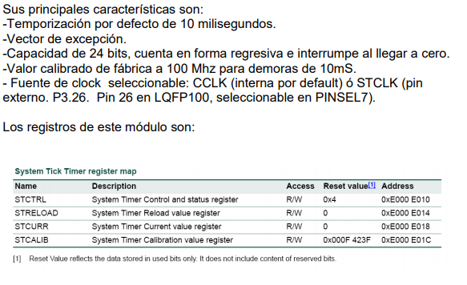

Slide 26
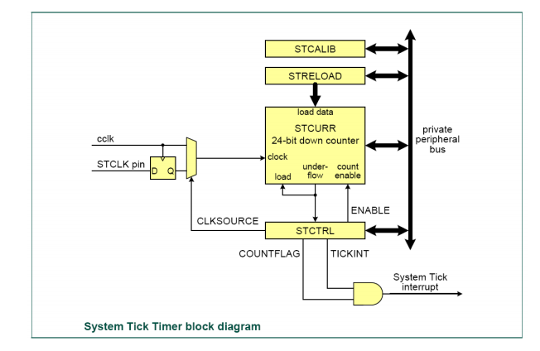

Slide 27
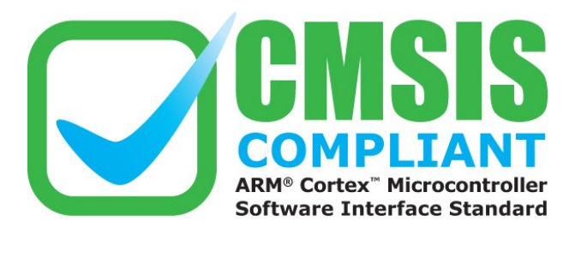

Slide 28
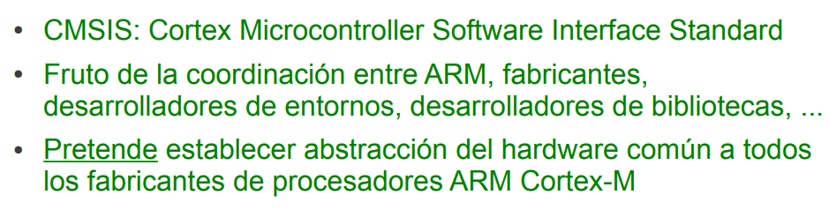

Slide 29
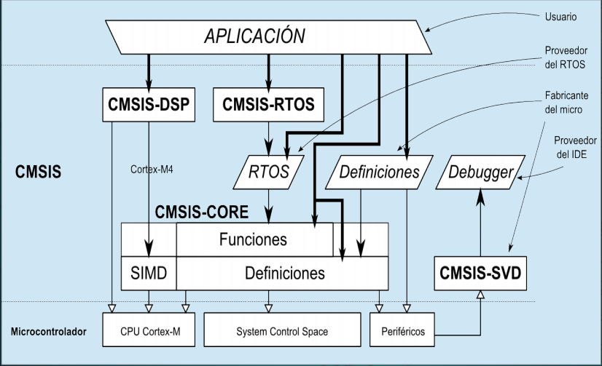

Slide 30
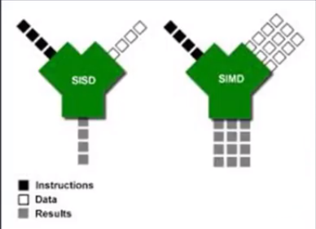

Slide 31
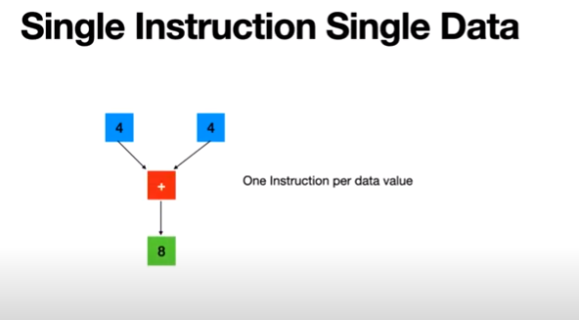

Slide 32
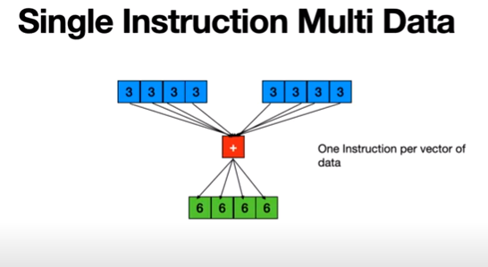

Slide 33
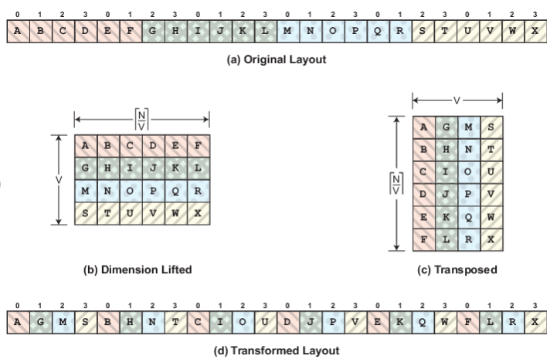
SIMD
Single Instruction Multiple Data
Transformación de diseño de datos para una longitud de vector SIMD de 4

Slide 34
SVD
System View Description
CMSIS-SVD formaliza la descripción de la vista del programador para el sistema contenido en los microcontroladores basados ​​en procesadores ARM Cortex-M, en particular los registros mapeados en memoria de los periféricos. El detalle contenido en las descripciones de la vista del sistema es comparable a lo que se encuentra en los manuales de referencia de dispositivos publicados por los proveedores de silicio. La información varía desde una descripción funcional de alto nivel de un periférico hasta la definición y el propósito de un campo de bits individual en un registro mapeado en memoria. Los archivos CMSIS-SVD son desarrollados y mantenidos por los proveedores de silicio. Los proveedores de silicio administran sus descripciones en una base de datos de dispositivos central basada en la web y los archivos CMSIS-SVD se pueden descargar a través de una interfaz web pública una vez que el proveedor de silicio los ha publicado. Los proveedores de herramientas utilizan estas descripciones para proporcionar vistas de depuración específicas del dispositivo de los periféricos en su depurador. Por último, pero no menos importante, los archivos de encabezado de dispositivo compatibles con CMSIS se generan a partir de archivos CMSIS-SVD.

Slide 35
Inicialización de SysTick
Como los registros Reload y Current Value no están definidos en el reinicio, el código de configuración de SysTick debe escribirse en una secuencia determinada:
Deshabilitar el módulo SysTick Programe el Registro de recarga Borrar el registro de valor actual Habilite el Módulo SysTick
El siguiente ejemplo inicializa el Módulo SysTick para generar solicitudes de interrupción cada milisegundo, dado un Reloj de CPU de 1 MHz:

Slide 36
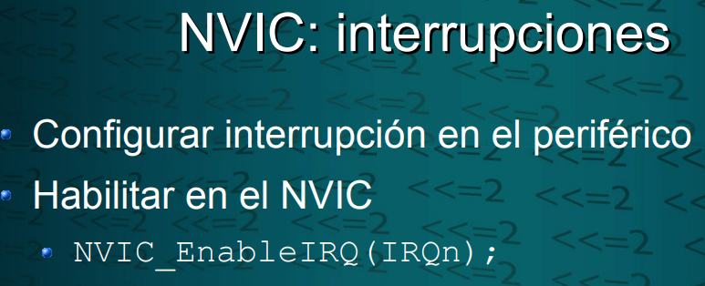

Slide 37
// Configure SysTick to trigger every millisecond using the CPU Clock
SysTick->CTRL = 0; // Disable the SysTick Module
SysTick->LOAD = 999UL; // Set the Reload Register for 1mS interrupts
NVIC_SetPriority(SysTick_IRQn, 3); // Set the interrupt priority to least urgency
SysTick->VAL = 0; // Clear the Current Value register
SysTick->CTRL = 0x00000007; // Enable SysTick, Enable SysTick Exceptions, Use CPU Clock
NVIC_EnableIRQ(SysTick_IRQn); // Enable the SysTick Interrupt (Global)

Slide 38
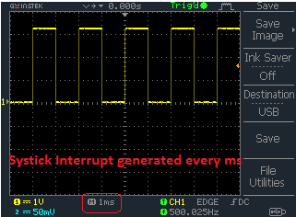

Slide 39
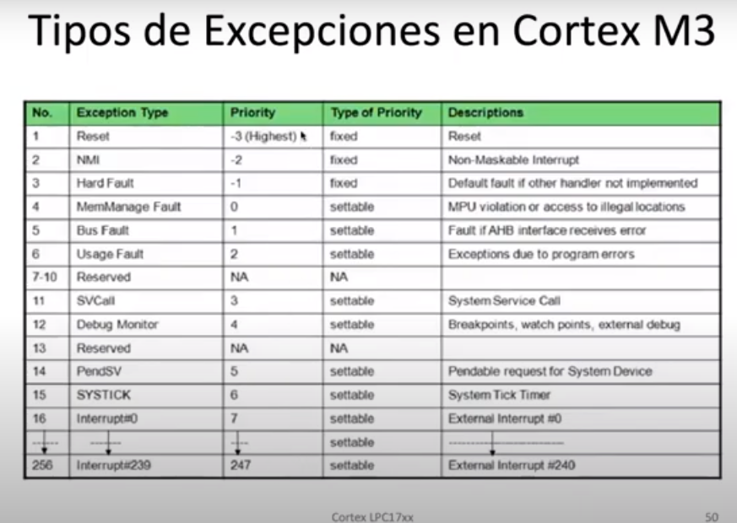

Slide 40
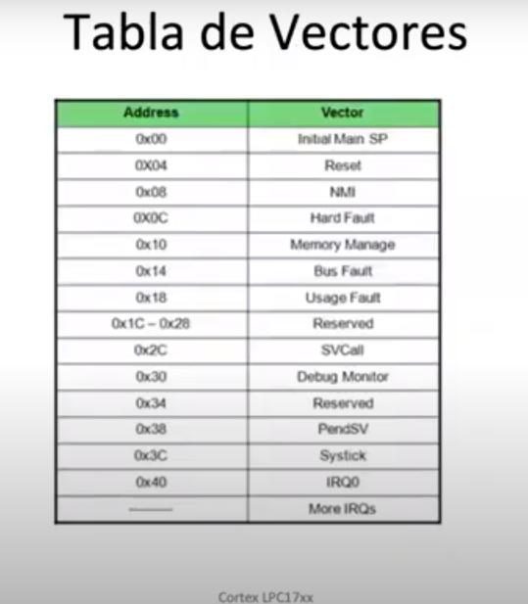

Slide 41
FUNCIONES DE CMSIS

Slide 42
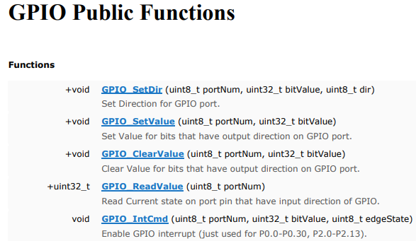

Slide 43
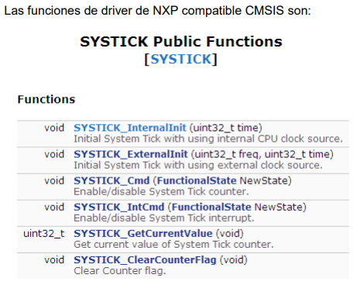

Slide 44
RELOJ

Slide 46
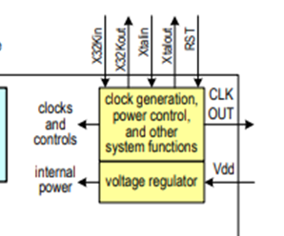

Slide 47
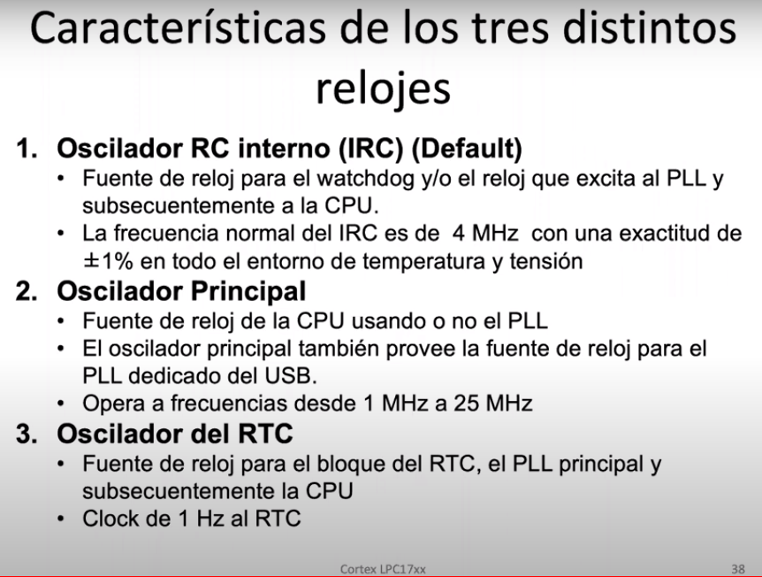

Slide 48
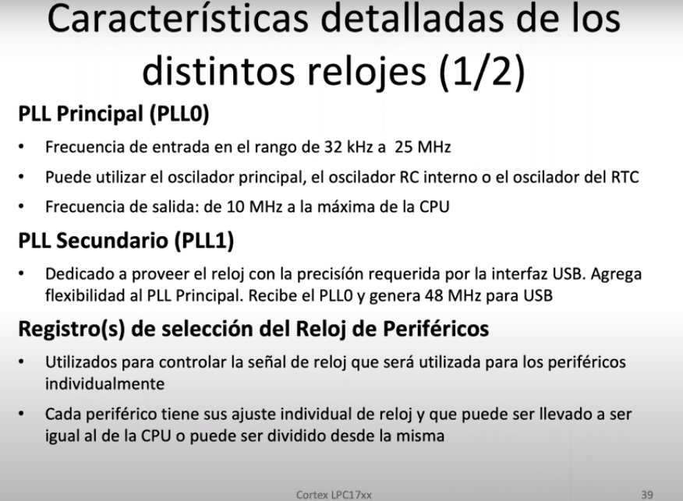

Slide 49
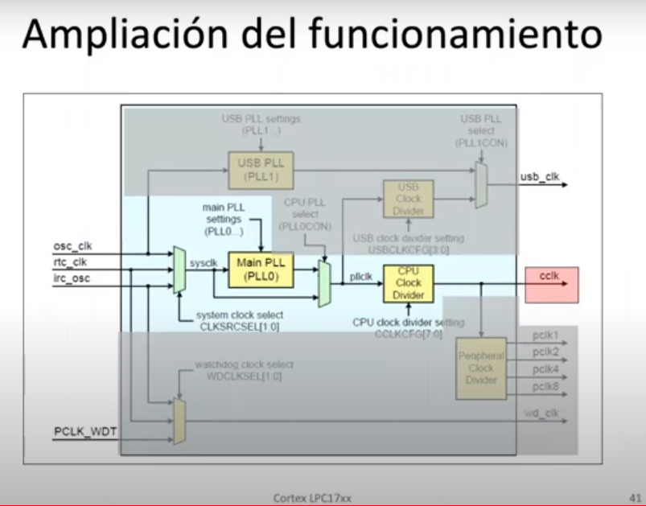

Slide 50
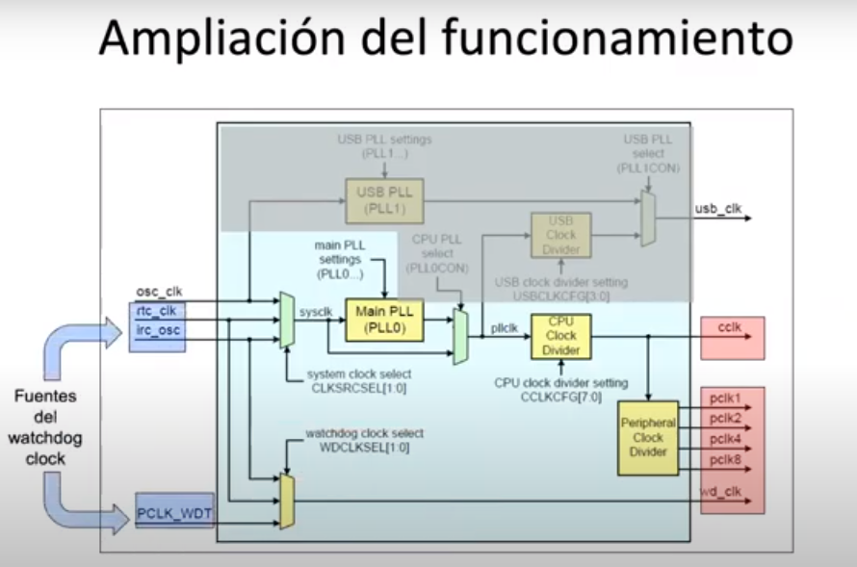

Slide 51
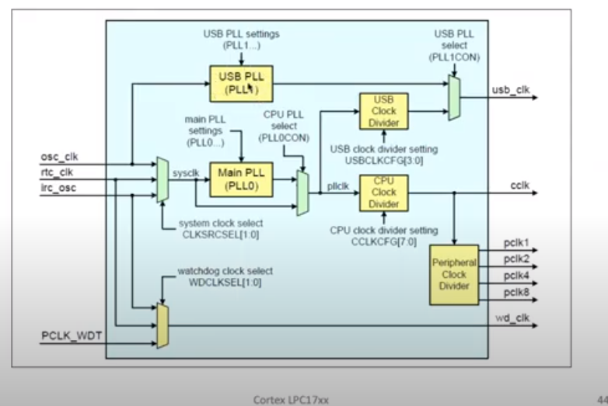

Slide 52
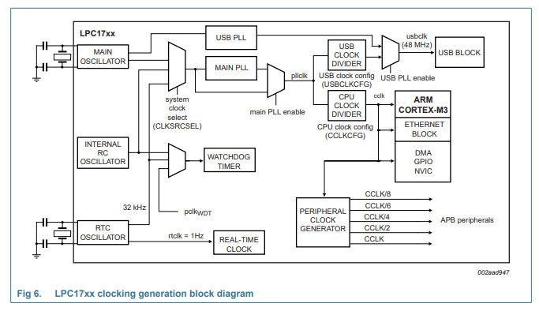

Slide 53


